Slide 1

MINI
PROJECT
TEAM MEMBER
김수이(캡틴)
황지원(앤트맨)
정해림(스파이더맨)

Slide 2

INDEX
1. 개발 프로젝트 선정 및 배경
2. 개발 기술과 구성
3. 개발 후기

Slide 3
INDEX
1. 프로젝트 개요

Slide 4



1-1. 프로젝트 선정 및 배경
바쁜 현대인들의 특성 상, 아르바이트를 장기적으로 하는 것보다 자기가
원하는 시간에 원하는 아르바이트를 하길 선호하게 됨
(ex. 배민 커넥트, 부릉 프렌즈)

Slide 5
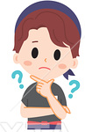

1-1. 프로젝트 선정 및 배경
아르바이트 할 학생을 원하는 시간대에 고용하고 싶은데…
?
내가 원하는 시간대에
아르바이트를 하고
싶은데…
?

Slide 6

1-2. 프로젝트 목표와 기대효과
구인하고자 하는 사람과
구직하고자 하는 사람에게
간단하고 직관적인 기능으로
구현된 웹페이지 기능 구현
서로의
시간과 돈을 절약하는
효과 창출

Slide 7
INDEX
2. 개발 기술과 구성

Slide 8

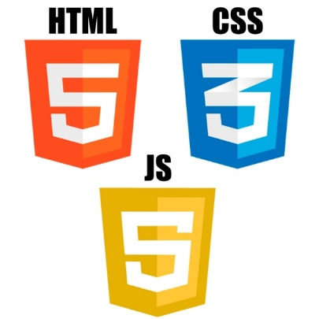






2-1. 개발 기술

Slide 9
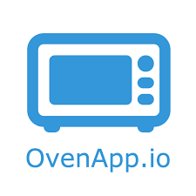


2-2. 시스템 구조도

Slide 10
2-3. 개발 계획
설계 단계 준비
컨텐츠 회의
요구사항 기능 회의
메인 레이아웃 설계
시스템 설계
DB 다이어그램
시퀀스 다이어그램
디자인 개발
디자인 벤치 마킹
메인 레이아웃 디자인
서브 페이지 디자인
시스템 개발
DB 구조 설계
시스템 구조 설계
코드 구현 및 기능 적용
테스트
단위 테스트
전체 테스트

Slide 11
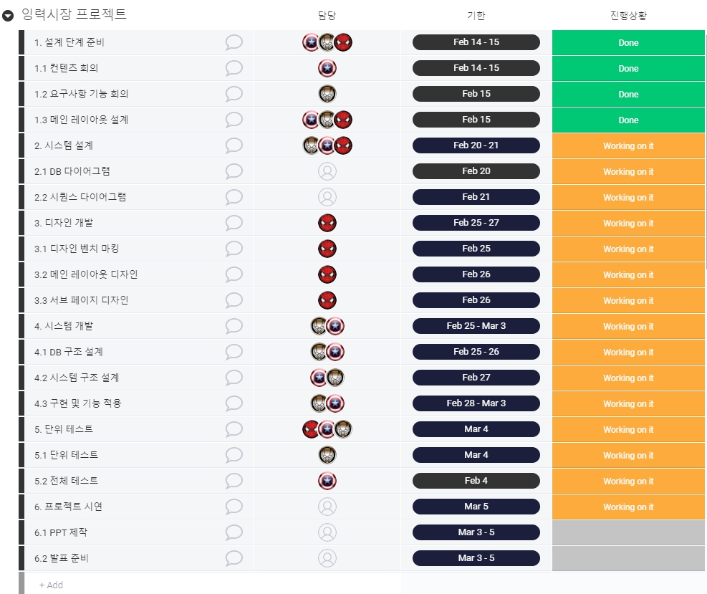

2-4. 역할 분담

Slide 12



2-4. 역할 분담
역할
김수이
황지원
정해림
김수이
전체 테스트
시스템 개발
시스템 설계
정해림
황지원
디자인 개발
시스템 설계
메인 레이아웃
단위 테스트
시스템 설계
요구사항 기능

Slide 13
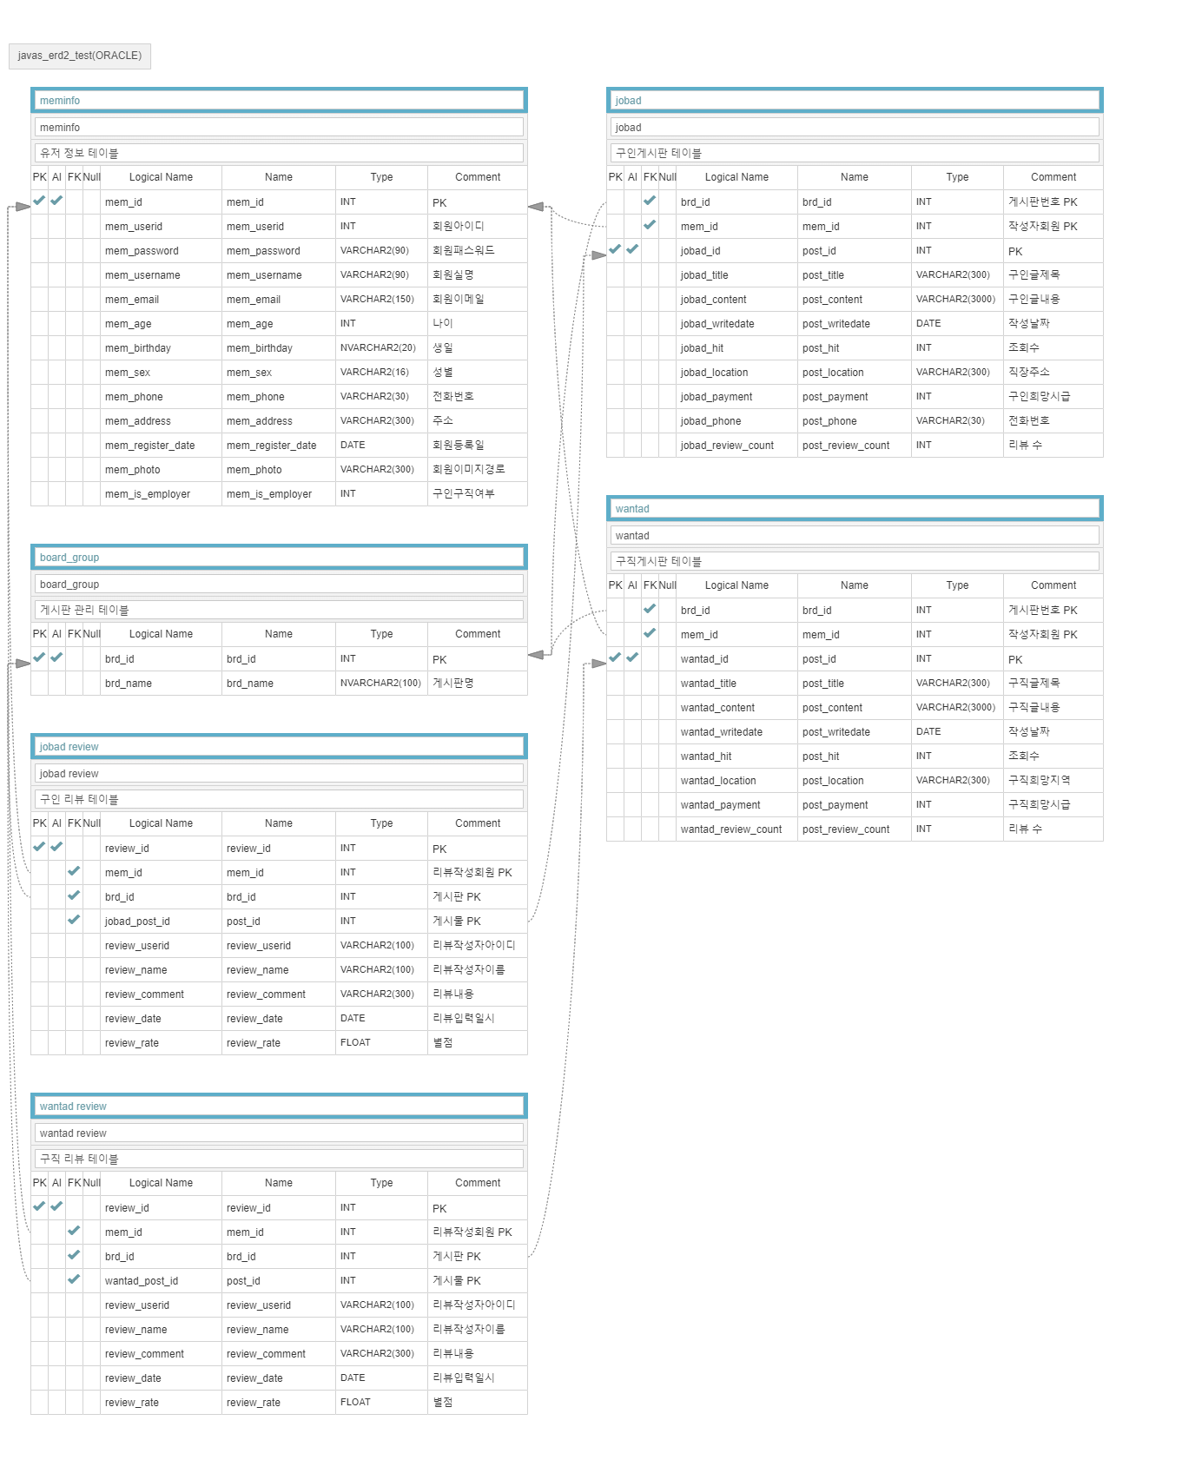
2-5. DB 구조

Slide 15
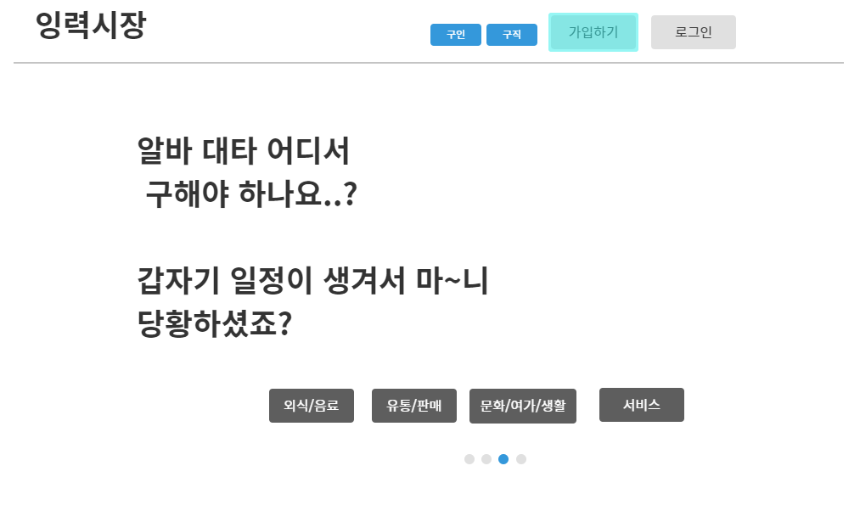
2-6. 초기 화면 구성

Slide 16
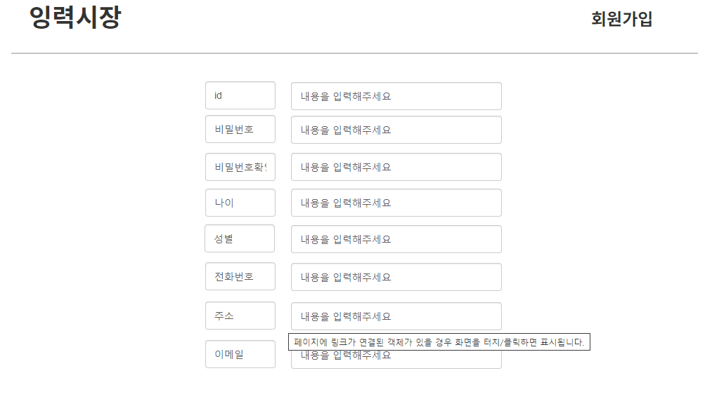
2-6. 초기 화면 구성

Slide 17
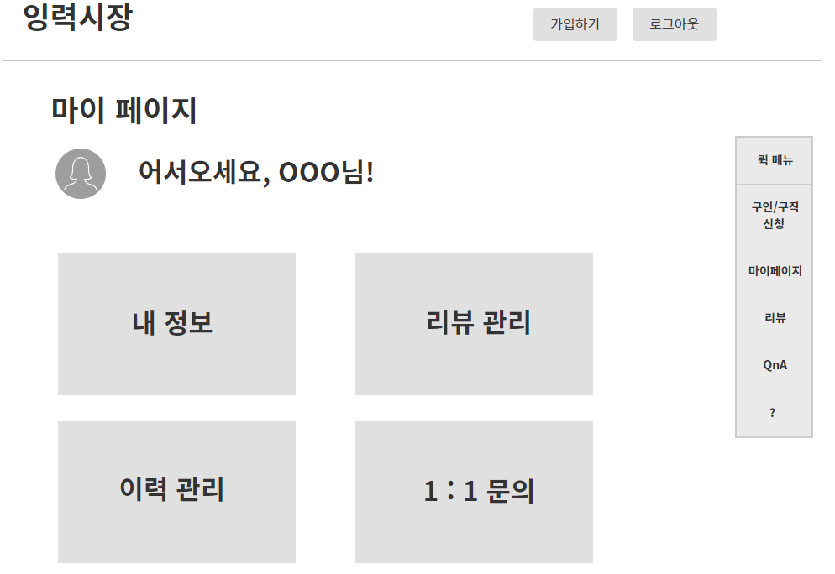
2-6. 초기 화면 구성

Slide 18
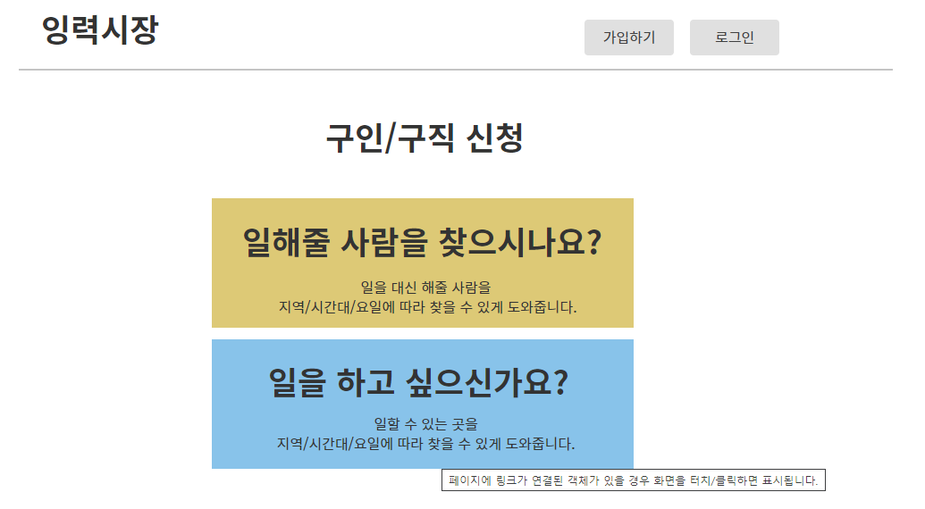
2-6. 초기 화면 구성

Slide 19
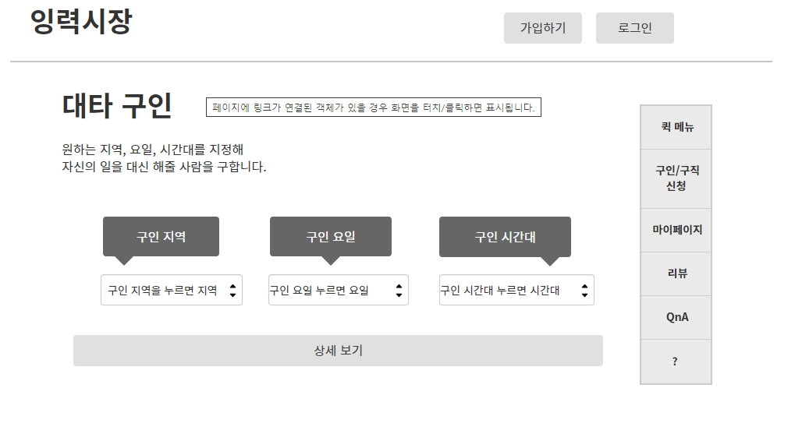
2-6. 초기 화면 구성

Slide 20
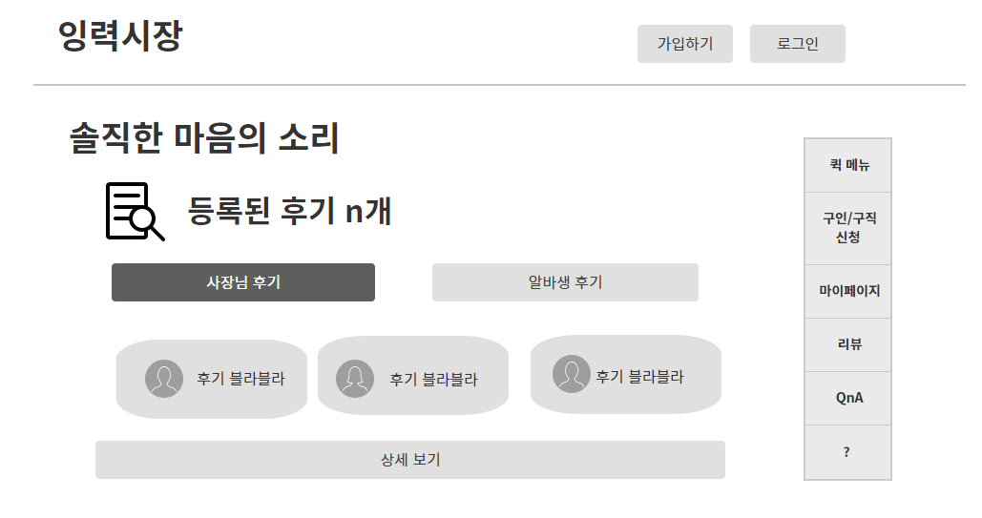
2-6. 초기 화면 구성

Slide 21

봐주셔서
감사합니다!

Slide 22
INDEX
3. 개발 후기

Slide 23
3. 개발 후기

